Slide 1
Инфраструктурный комплекс — это совокупность различных объектов и систем, созданных для обеспечения функционирования и развития региона. Он включает в себя такие элементы, как транспортная система, жилищно-коммунальное хозяйство, энергетическая и водоснабжающая инфраструктура.
Тема 6. Инфраструктурный комплекс Курской области

Slide 2
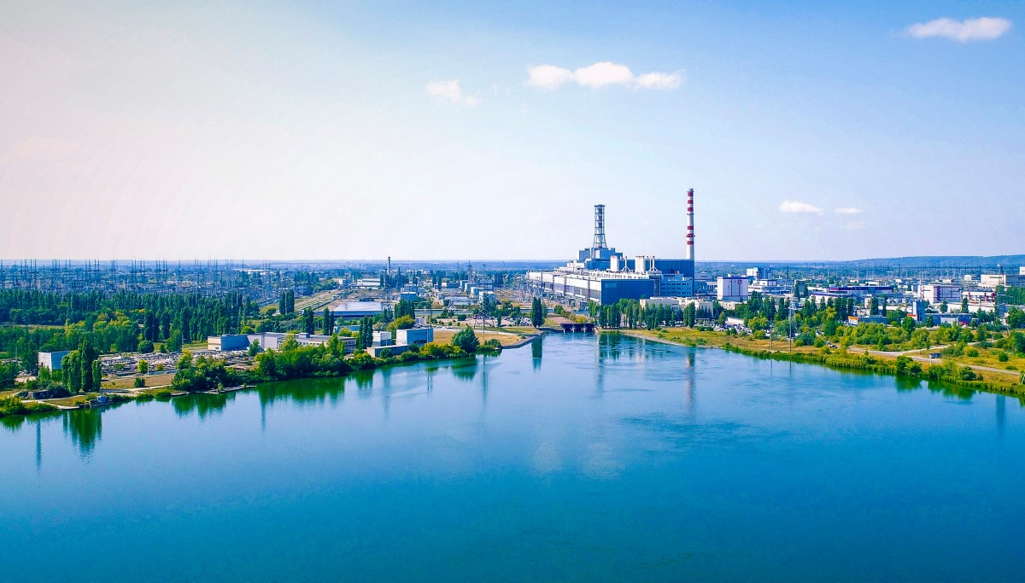
Курская АЭС

Slide 3
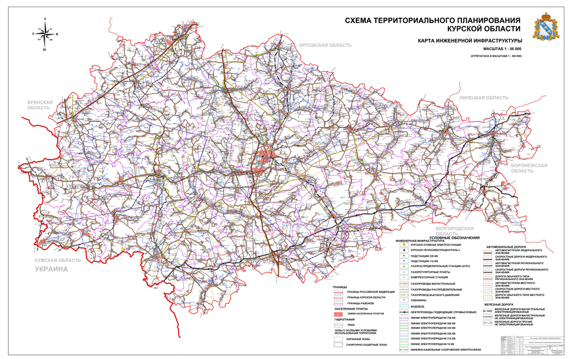
Карта инженерной инфраструктуры Курской области

Slide 4
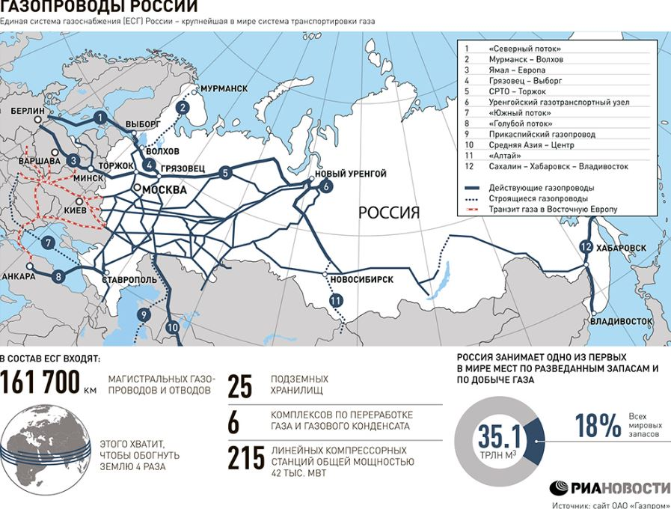
Газопроводы России

Slide 5
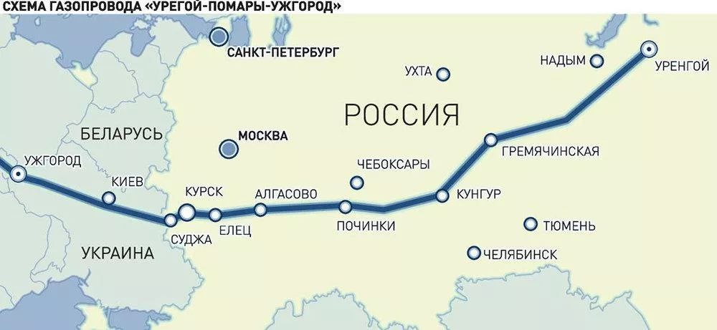
Газопровод Уренгой-Помары- Ужгород

Slide 6
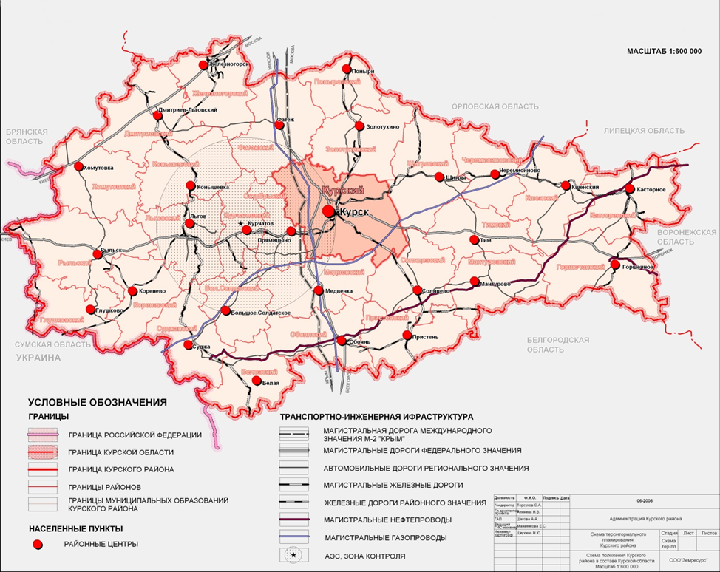
Транспортно-инженерная инфраструктура Курской области

Slide 7
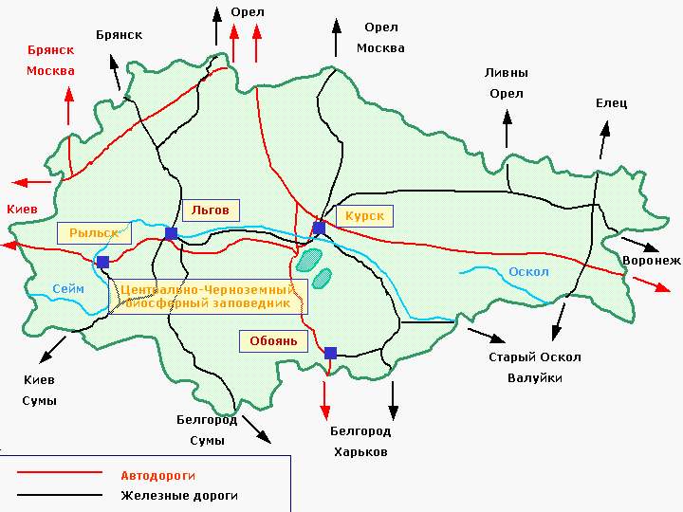
Авто и железные дороги Курской области

Slide 8
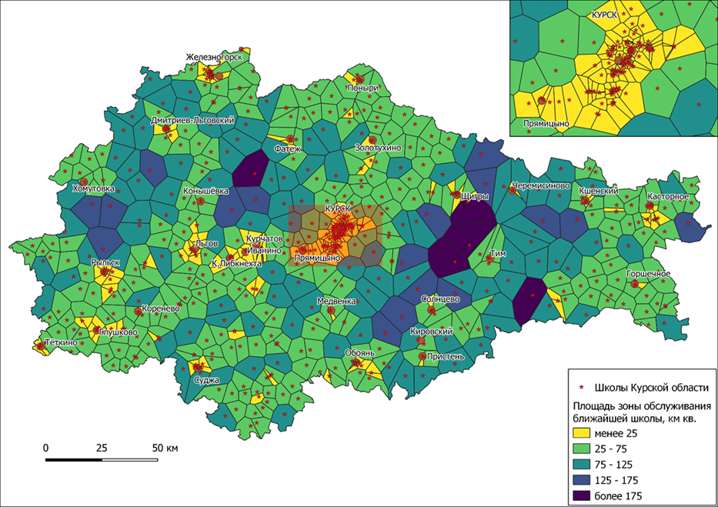
Зоны обслуживания средних общеобразовательных школ

Slide 9
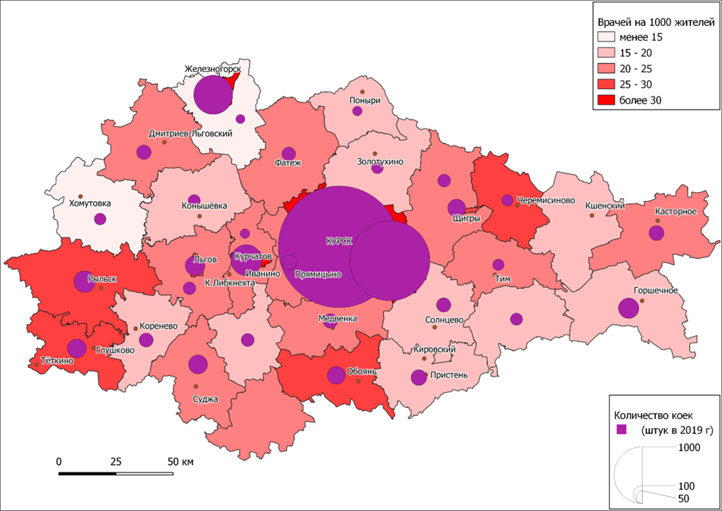
Медицинское обслуживание Курской области (количество врачей на тысячу жителей)

Slide 10
